Slide 1
Modelo de predicción en términos productivos
y de seguridad, mejores líderes de operación
Equipo de Desarrollo: Scarlet Gavia Mondaca
Empresa o Unidad: Operación Mina Ministro Hales
Curso: Proyecto IV ICCI
Profesor: Diego Aracena Pizarro

Slide 2
Introducción:
Minera Codelco division ministro Hales
Optimización de operadores
Diseño del modelo
Modelo de predicción

Slide 3
Planteamiento del problema:
La minera ministro Hales, busca optimizar sus operadores según el nivel de cansancio y seguridad obtenido desde otros sistemas.
Obteniendo todos estos datos en distintas fuentes de datos.

Slide 4
Solución del problema:
Se sugiere crear un modelo, el cual tome llas fuentes de datos y realice una prediccion respecto a los datos obtenido, para esto se necesitan las fuentes de datos con los datos necesarios, para que el sistema alerte cuando un trabajador esta en momento de tener cansancio.

Slide 5
Objetivo General:
Realizar un modelo de predicción para la minera Ministro Hales, desde una fuente de datos generada por distintos sistemas de alerta

Slide 6
Objetivos especificos:
Estudio de la fuente de datos.
Realizar algoritmos para la limpieza de la fuente de datos.
Union de base de datos.
Análisis de datos.
Crear algoritmos de predicción.
realizar pruebas sobre el algoritmo.

Slide 7
Requerimientos:
Requisito de alto Nivel:

Slide 8
Requerimientos:
Requisitos funcionales:

Slide 9
Requerimientos:
Requisitos funcionales:

Slide 10
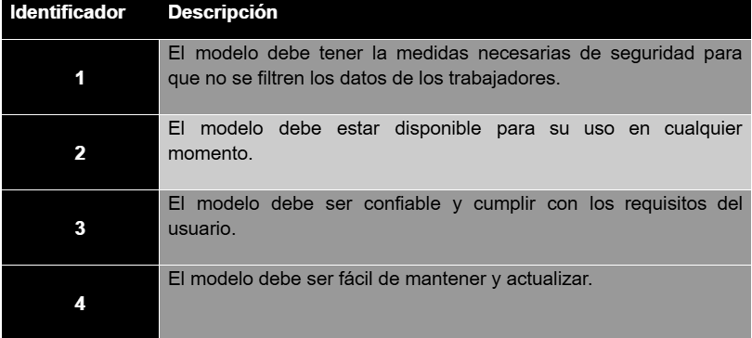
Requerimientos:
Requisitos no funcionales:

Slide 11
Carta gantt:

Slide 12
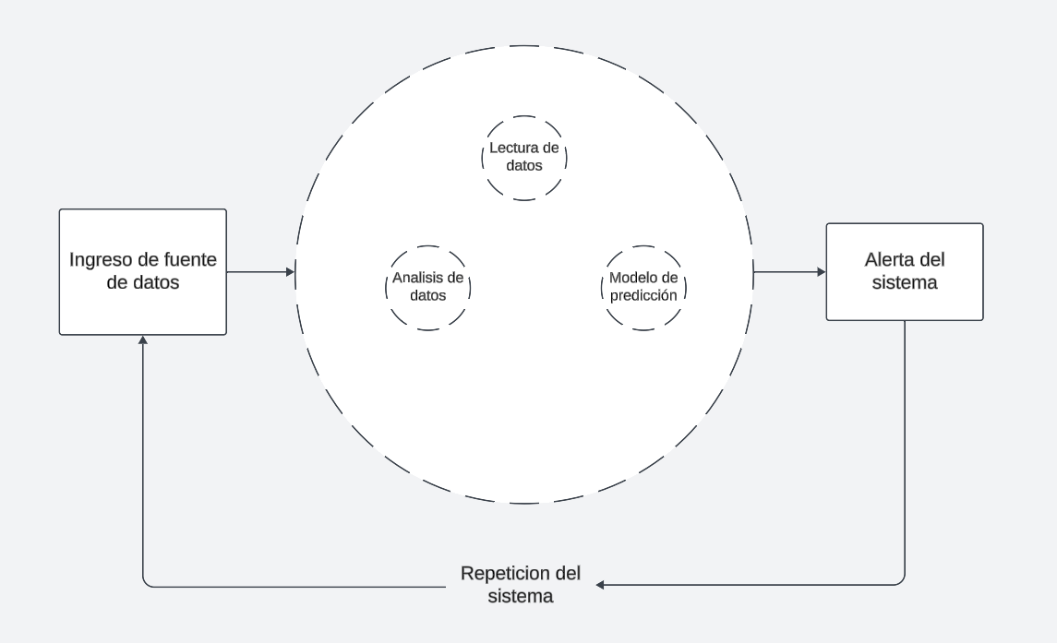
Modelo de contexto:

Slide 13
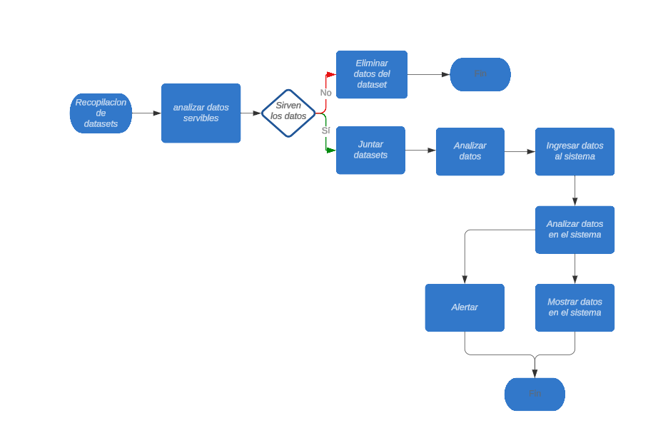
Modelo BPMN:

Slide 14
Conclusiones:
Se logra la comunicación con el cliente.
Avance de proyecto.
Inicio análisis de la fuente de datos.

Slide 15
Modelo de predicción en términos productivos
y de seguridad, mejores líderes de operación
Equipo de Desarrollo: Scarlet Gavia Mondaca
Empresa o Unidad: Operación Mina Ministro Hales
Curso: Proyecto IV ICCI
Profesor: Diego Aracena Pizarro

Slide 16
Empresa:
Codelco division ministro Hales, conocida por su enfoque en la innovación y la sustentabilidad, implementando tecnologias modernas

